Slide 1


꿈의 왕국 : 영원한 보금자리
남혜림 R&D
Team Not Same
남혜림

Slide 2


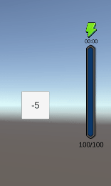

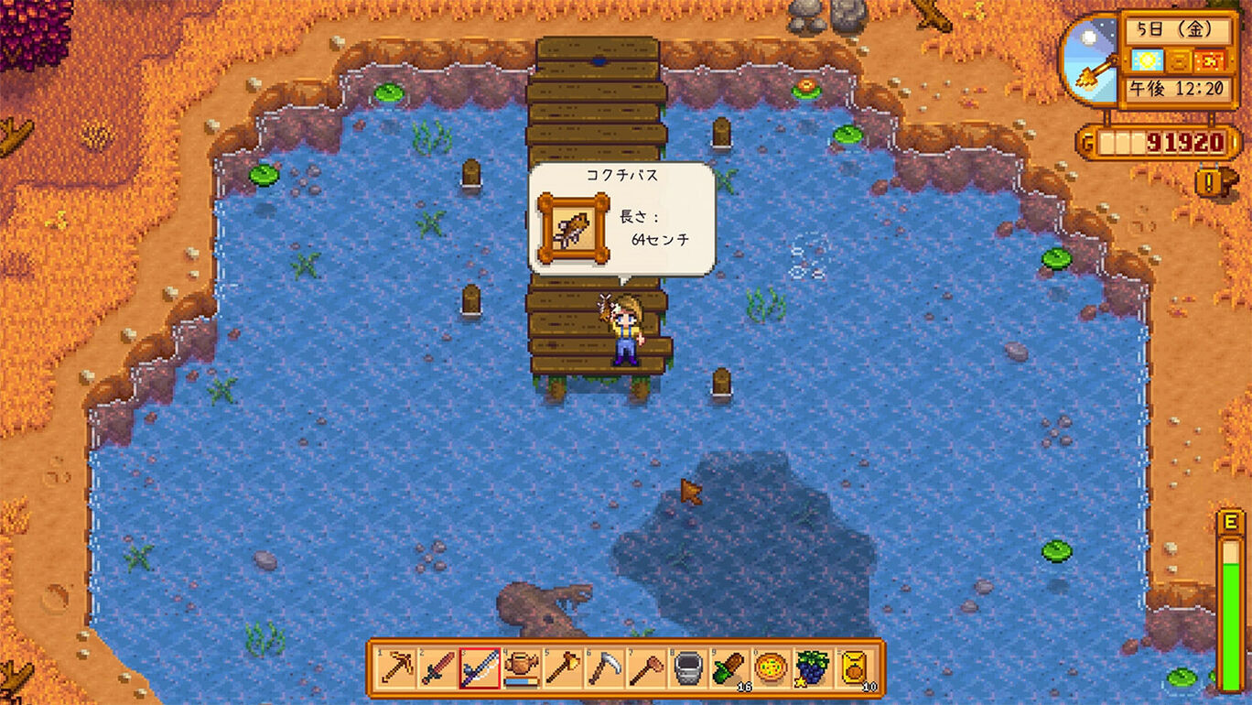
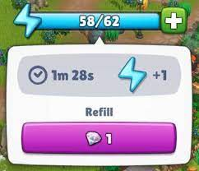
레퍼런스

Slide 3


레퍼런스

Slide 4
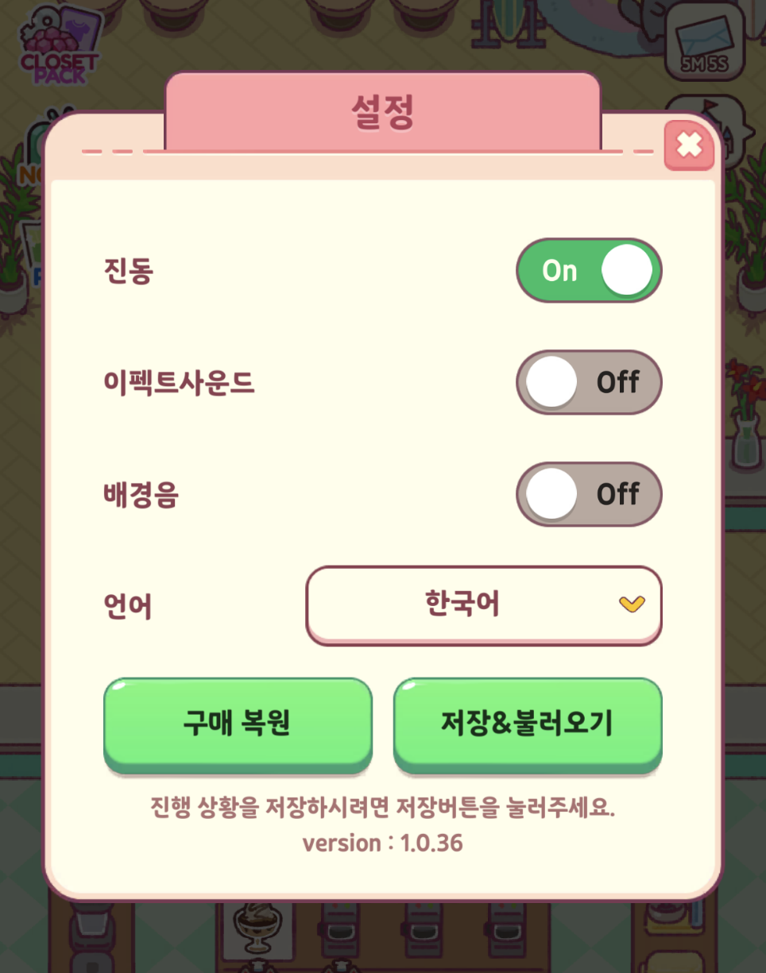
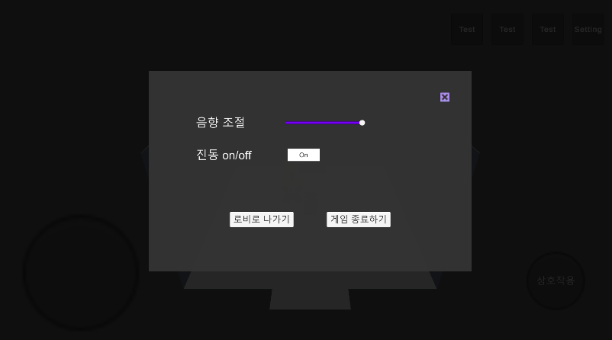
레퍼런스

Slide 5
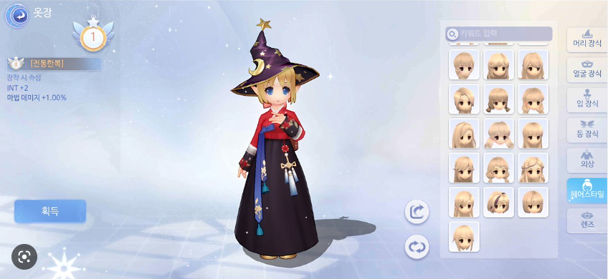
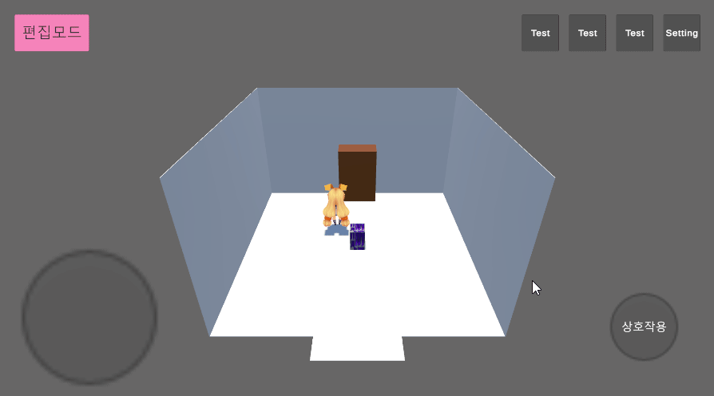
레퍼런스
현재 에셋에 맞게 수정&추가 중

Slide 6
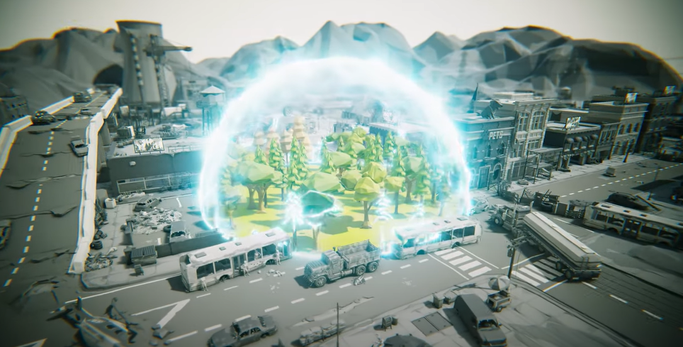
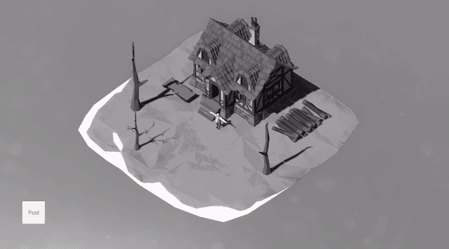
레퍼런스
R&D 진행중

